Slide 1
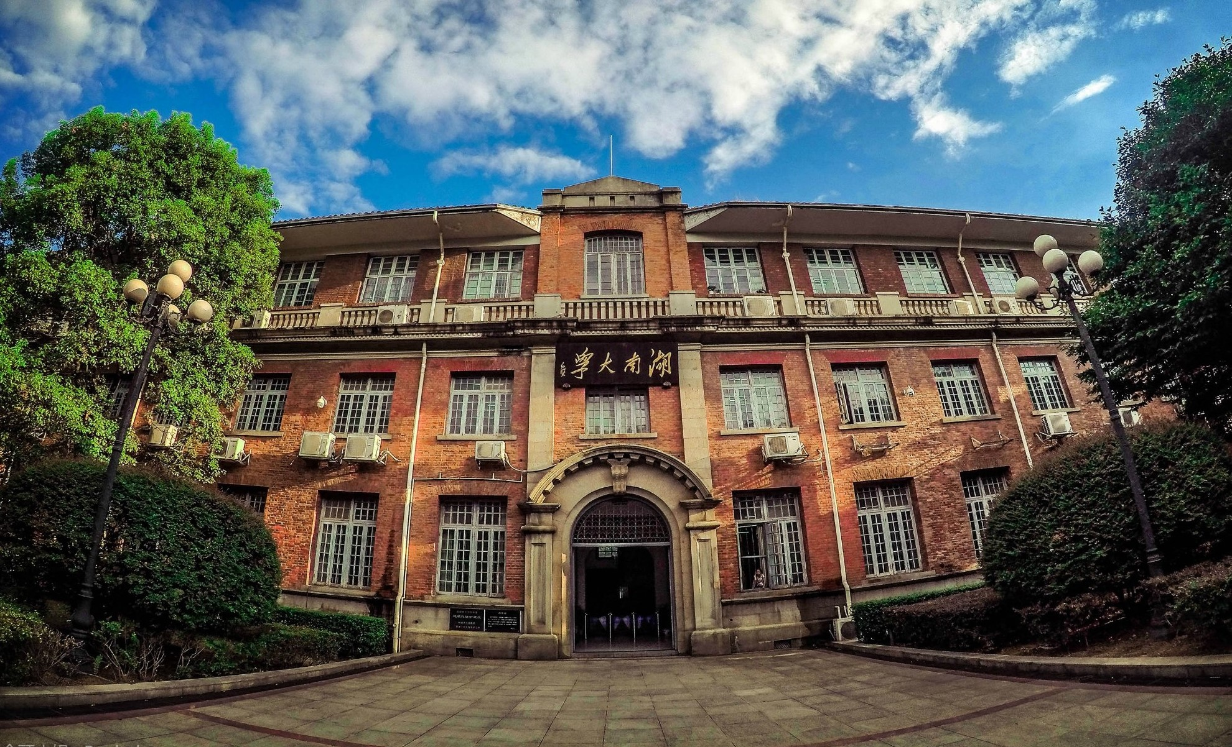

个人媒体资源管理系统
第四组 王子文 郑瀚 钟习伟 吴瀚文 史文康

Slide 2
需求分析
目录
概念结构设计
逻辑结构设计
物理结构设计
应用系统设计

Slide 3
01
需求分析

Slide 4

需求分析
一.背景概述
我们面临着数字世界的**熵增危机**：
* **本地文件系统的崩溃**：各类应用随意创建缓存、日志和临时文件，破坏了用户的文件结构。有效信息被淹没在系统垃圾中，且随着设备更替，这种混乱不断累积。
* **网络资源的碎片化**：有价值的互联网资源（视频、文章、教程）散落在浏览器的收藏夹里，链接易失效，且缺乏上下文（如账号、备注）。
* **多设备的割裂**：手机、平板、电脑之间的文件难以同步、传输繁琐，形成了无数个信息孤岛。
总之，在多设备环境下个人拥有的数字资产（例如本地文件、网络资源）往往分散在不同的设备（手机、笔记本、台式机）和平台（B站、网页）中。现有的管理工具要么过于复杂（企业级），要么功能单一（仅本地文件管理）。由此，我们有了构建一个轻量、实用的个人媒体资产管理系统的想法
二.设计目标
实用主义：不追求大而全的功能，聚焦于“存得进、找得到”。
数据主权：以本地存储为主，网络资源为辅，数据掌握在用户手中。
分布式联动：支持单一用户在多台设备间无缝切换，元数据实时同步。
基于以上的设计目标，在经过我们小组的讨论之后，认为它应该由以下的设计需求

Slide 5
需求分析
二.设计目标
我们的目标是构建一个**轻量级、实用至上**的个人媒体资产管理系统。采用**MVP（最小可行性产品）**开发策略，优先解决**单用户、多设备**场景下的资源统一索引与管理问题。
**MediArchive Pro** 不仅仅是一个文件管理器，它是一套**个人信息解放方案**，核心理念如下：
* **数据解放**：让用户从数据混乱中解放，无需整理物理硬盘，只需维护数据库索引。
* **实用主义 **：不追求大而全的功能，聚焦于“存得进、找得到”。通过构建一层**虚拟的数据库索引**，用户在这里进行整理、分类和打标签，而底层的物理文件可以散落在任何地方（D盘、E盘、NAS、Web），互不干扰。
* **数据主权 **：坚持**本地优先 **，以本地存储为主，网络资源为辅。数据完全掌握在用户手中，不依赖云厂商，从根本上保障隐私与安全。
* **分布式联动**：支持单一用户在多台设备间无缝切换。通过局域网 P2P 同步技术，实现元数据的实时同步，打破设备间的壁垒，让信息自由流动。
基于以上的设计目标，在经过我们小组的讨论之后，认为它应该由以下的设计需求

Slide 6

功能需求
模块 | 需求点 | 优先级 | 描述
资源录入 | 混合索引 | P0 | 支持本地文件路径与网络URL的统一录入。
虚拟整理 |  | P0 | 支持创建与物理路径无关的虚拟文件夹树。
辅助信息 |  | P1 | 支持记录访问账号、VPN提示、自定义备注。
检索管理 | 多维搜索 | P0 | 支持按标题、标签、存储设备、类型组合搜索。
标签系统 |  | P1 | 支持多对多标签管理，构建网状知识图谱。
分布式 | 设备管理 | P0 | 注册与管理多台个人设备（PC/Laptop/Mobile）
路径映射 |  | P0 | 同一资源在不同设备可对应不同物理路径。
元数据同步 |  | P2 | 局域网内自动同步数据库索引，保证视图一致。

Slide 7
非功能性需求
此外，还有一些非功能需求，包括：
一.易用性
界面直观：UI 交互逻辑应贴近原生文件管理器，降低学习成本。
灵活兼容：能够处理各种非标准网络资源记录（不仅仅是 HTTP 链接）。
二.性能与成本
轻量级：客户端启动迅速，资源占用低。
低延迟：局域网内元数据同步延迟 < 3秒。
三.可扩展性
用户实体预留：虽然目前是单用户，但数据库设计中需包含 `User` 表，所有资源关联至 `User ID`，为未来多用户功能铺路。
功能预留：加密、去重等功能在数据库字段上预留位置，但目前阶段不编写具体逻辑。

Slide 8
02
概念结构设计

Slide 9
概念结构设计
基于需求分析，我们构建了以下的实体：
(1) 用户 (User)：系统的使用者。虽然 MVP 仅支持单用户，但保留此实体以支持未来扩展（如多用户隔离）。
`user_id` (唯一标识)
`username` (用户名)
`created_at` (注册时间)
(2) 设备 (Device)：用户拥有的物理设备（如台式机、笔记本、手机）。
基本属性有：
`device_id` (唯一标识，UUID)
`device_name` (设备名称，如 "My ThinkPad")
`device_type` (类型：PC/Mobile/Tablet)
`last_sync_time` (最后同步时间)
(3) 媒体项 (MediaItem)：逻辑上的媒体资源单位。它代表一个“内容”，不绑定具体的物理路径。
`item_id` (唯一标识)
`title` (标题/文件名)
`media_type` (类型：Video/Image/Doc/Web)
`description` (备注/描述)
`created_at` (创建时间)
`updated_at` (更新时间)

Slide 10
概念结构设计
(4) 存储位置 (StorageLocation)：媒体项在具体物理世界中的位置。一个媒体项可以有多个存储位置（例如：在台式机上有本地文件，在笔记本上也有，或者是一个网络 URL）。
`location_id` (唯一标识)
`storage_type` (存储类型：Local/Web)
`path` (绝对路径 或 URL)
`access_info` (访问备注，如"需VPN"或"账号xxx")
`is_available` (当前是否可用)
(5) 文件夹 (Folder)：用于整理媒体项的虚拟容器，支持无限层级嵌套。
`folder_id` (唯一标识)
`folder_name` (文件夹名称)
`parent_id` (父文件夹ID，支持层级)
`user_id` (所属用户ID)
`created_at` (创建时间)
(6) 标签 (Tag)：用于灵活分类的标签。
`tag_id` (唯一标识)
`tag_name` (标签名)
`user_id` (所属用户ID)

Slide 11
概念结构设计
它们之间对应的关系为：
1. 用户 - 设备 (1:N)：一个用户可以拥有多个设备；一个设备属于一个用户
2. 用户 - 媒体项 (1:N)：一个用户拥有多个媒体项。
3. 文件夹 - 文件夹 (1:N, 自关联) ：一个文件夹可以包含多个子文件夹。一个子文件夹属于一个父文件夹。
4. 文件夹 - 媒体项 (1:N)：一个文件夹可以包含多个媒体项。一个媒体项属于一个文件夹（类似文件系统逻辑）。
5. 媒体项 - 存储位置 (1:N)：核心设计**：一个媒体项（逻辑内容）可以对应多个存储位置（物理副本）。例如：电影《黑客帝国》是一个 `MediaItem`，它在台式机 `D:\Movies` 有一个 `StorageLocation`，在笔记本 `C:\Users\Movies` 也有一个 `StorageLocation`。
6. 设备 - 存储位置 (1:N)：一个存储位置（如果是本地文件）必须依附于一个设备。如果是 Web URL 类型的存储位置，设备字段可为空。
7. 媒体项 - 标签 (M:N)：一个媒体项可以打多个标签。一个标签可以关联多个媒体项。
8. 用户 - 标签（1:N）一个用户可以自定义多个标签。一个标签属于一个用户
9. 用户 - 文件夹（1:N）一个用户可以自定义多个文件夹。一个文件夹属于一个用户。

Slide 12
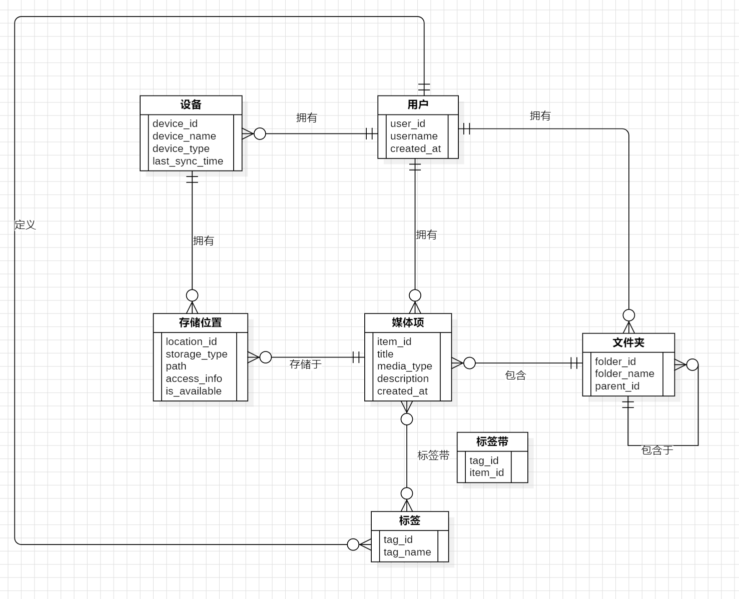
ER图
该关系对应的ER图为：

Slide 13
概念结构设计
关键设计决策说明：
1.为什么拆分 MediaItem 和 StorageLocation？
这是支持单用户多设备和混合存储的关键。
传统设计是在 `MediaItem` 表中直接存 `file_path`。这样会导致一个问题，如果用户有两台电脑，文件路径不同（D盘 vs C盘），或者文件移动了，就很难管理。
所以我们决定用`MediaItem` 代表“这个资源是什么”（如：课程视频）。
`StorageLocation` 代表“它在哪里”（如：台式机D盘、B站链接）。
这样设计允许同一个资源在不同设备上有不同的路径，或者同时拥有本地副本和网络链接。
2 为什么使用虚拟文件夹而非物理文件夹?
我们选择了虚拟文件夹设计。这样数据库中的 `Folder` 结构完全独立于硬盘上的物理文件夹结构。
其优势在于：用户可以按照自己的逻辑（如“学习/娱乐”）整理资源，而不需要移动硬盘上的实际文件，避免破坏其他软件的文件关联。
3 标签 (Tag) 的 M:N 设计
为了提供比文件夹更灵活的分类维度，采用了多对多关系。需要引入一个中间表（在逻辑设计阶段体现）来实现 `MediaItem` 和 `Tag` 的关联。

Slide 14
03
逻辑结构设计

Slide 15
概念结构设计
根据ER图，我们可以得到数据库的逻辑结构
(1) 用户表 (User)
模式：`users(user_id, username, created_at)`
主键：`user_id`
(2) 设备表 (Device)
模式：`devices(device_id, user_id, device_name, device_type, last_sync_time)`
主键：`device_id`
外键：`user_id` → `users.user_id`
(3) 文件夹表 (Folder)
模式：`folders(folder_id, user_id, parent_id, folder_name, created_at)`
主键：`folder_id`
外键：
`user_id` → `users.user_id`
`parent_id` → `folders.folder_id` (自关联，可为空，空代表根目录)
(4) 标签表 (Tag)
模式：`tags(tag_id, user_id, tag_name)`
主键：`tag_id`
外键：`user_id` → `users.user_id`

Slide 16
概念结构设计
2.2 核心业务表
(5) 媒体项表 (MediaItem)
模式：`media_items(item_id, user_id, folder_id, title, media_type, description, created_at, updated_at)`
主键：`item_id`
外键：`user_id` → `users.user_id`
folder_id` → `folders.folder_id`
(6) 存储位置表 (StorageLocation)
模式：`storage_locations(location_id, item_id, device_id, storage_type, path, access_info, is_available)`
主键：`location_id`
外键：`item_id` → `media_items.item_id` (级联删除)
`device_id` → `devices.device_id` (可为空，当 `storage_type`='Web' 时)
2.3 关联表 (Association Tables)
(7) 媒体-标签关联表 (MediaTag)
模式：`media_tags(item_id, tag_id)`
主键：`(item_id, tag_id)` (复合主键)
外键：`item_id` → `media_items.item_id`
`tag_id` → `tags.tag_id`

Slide 17
规范化分析
第一范式 (1NF)
分析：所有表的字段均为原子值，不可再分。
符合情况：符合。例如 `StorageLocation` 中的 `access_info` 虽然可能包含账号密码等信息，但在本系统中被视为一个整体备注字符串处理，不涉及数据库层面的拆解查询。
3.2 第二范式 (2NF)
分析：所有非主属性完全依赖于主键。
符合情况：符合。
在 `media_tags` 表中，不存在仅依赖于 `item_id` 或 `tag_id` 的非主属性（该表只有两个主键字段，无其他属性）。
其他表均为单字段主键，自然符合 2NF。
3.3 第三范式 (3NF)
分析：不存在非主属性对主键的传递依赖。
符合情况：符合。
例如在 `media_items` 表中，`folder_id` 决定了文件夹信息，但文件夹的具体名称存储在 `folders` 表中，`media_items` 只存 ID，消除了传递依赖。
`storage_locations` 表中，`device_id` 决定设备信息，同样通过外键引用，未在存储位置表中冗余设备名称。
综上，该数据库属于第三范式

Slide 18
数据完整性设计
1.实体完整性
所有表的主键 (`PK`) 均不能为空且唯一。
使用 UUID 生成算法保证分布式环境下的唯一性。
2.参照完整性 (外键策略)
MediaItem 删除时：
`StorageLocation`：CASCADE (级联删除)。逻辑实体没了，物理位置记录也就没有意义了。
`MediaTag`：CASCADE (级联删除)。关联关系随之消失。
Folder 删除时：
`MediaItem`：RESTRICT (限制) 或 SET NULL。防止误删文件夹导致大量文件记录丢失，通常要求先清空文件夹或移动文件。设为 `RESTRICT`。
Device 删除时：`StorageLocation`：**CASCADE**。设备移除了，该设备上的文件记录自然失效。
用户定义完整性
`users.username`：UNIQUE，用户名不可重复。
`storage_locations.storage_type`：CHECK，只能是 'Local' 或 'Web'。
`media_items.title`：NOT NULL，标题不能为空。

Slide 19
04
物理结构设计

Slide 20
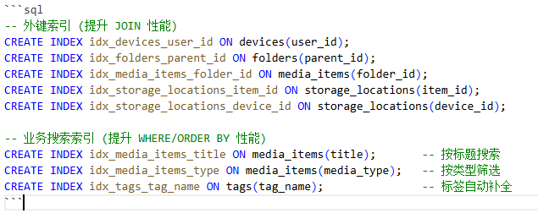
应用系统设计
我们选用的数据库系统为：SQLite 3
理由：
1.轻量级与零配置：无需安装服务器，单文件存储，非常适合个人桌面应用（MVP）。
2.跨平台支持：完美适配 Electron、Flutter 等客户端框架。
3.数据主权：用户可以直接复制 `.db` 文件进行备份，符合项目“数据掌握在用户手中”的理念。
4.功能足够：支持事务、外键约束和 JSON 处理，满足本项目需求。
DDL建表语句详见设计文档。
索引如下

Slide 21
05
应用系统设计

Slide 22
应用系统设计
系统架构模式
本项目采用 **Local-First (本地优先)** 的桌面客户端架构，结合 **P2P (点对点)** 同步机制。
* **本地优先**：每个设备都拥有完整的应用程序和 SQLite 数据库副本，断网状态下依然可以进行完整的增删改查操作。
* **去中心化同步**：设备间通过局域网 (LAN) 直接通信以同步元数据，无需依赖中心服务器，符合 MVP 低成本、高隐私的需求。
技术栈选型
应用框架:Electron
理由：使用 Web 技术 (HTML/CSS/JS) 开发界面，开发效率高，且能直接调用 Node.js API 操作本地文件系统（读取文件、计算 Hash）
前端视图:React + Material UI
理由：组件化开发，适合构建复杂的管理界面（如文件夹树、资源列表），Material UI 提供现成的美观组件。
数据存储:SQLite 3 (使用 `better-sqlite3` 或 `sqlite3` 库)
理由：嵌入式数据库标准，无需安装服务，单文件存储，性能优异。
网络通信:Node.js HTTP / WebSocket
理由：在应用内启动轻量级 HTTP 服务，用于局域网内设备发现和 JSON 数据交换。

Slide 23
应用系统设计
模块划分
系统遵循经典的分层架构设计：
1. 表现层 :
负责 UI 渲染和用户交互。
核心组件：`ResourceList` (资源列表), `FolderTree` (文件夹树), `DetailPanel` (详情面板), `SyncStatus` (同步状态)。
2. 业务逻辑层 :
处理核心业务规则，连接 UI 与数据库。
MediaService: 处理资源的导入、整理、去重逻辑。
SyncService: 处理设备发现 (Bonjour/mDNS)、元数据比对、差异拉取。
FileService: 处理本地文件系统的扫描、路径存在性检查。
3. 数据访问层 :
封装 SQL 操作，提供对象化的数据接口。
DatabaseManager: 负责数据库连接、初始化建表。
DAO (Data Access Objects): `MediaDAO`, `FolderDAO`, `DeviceDAO`。

Slide 24
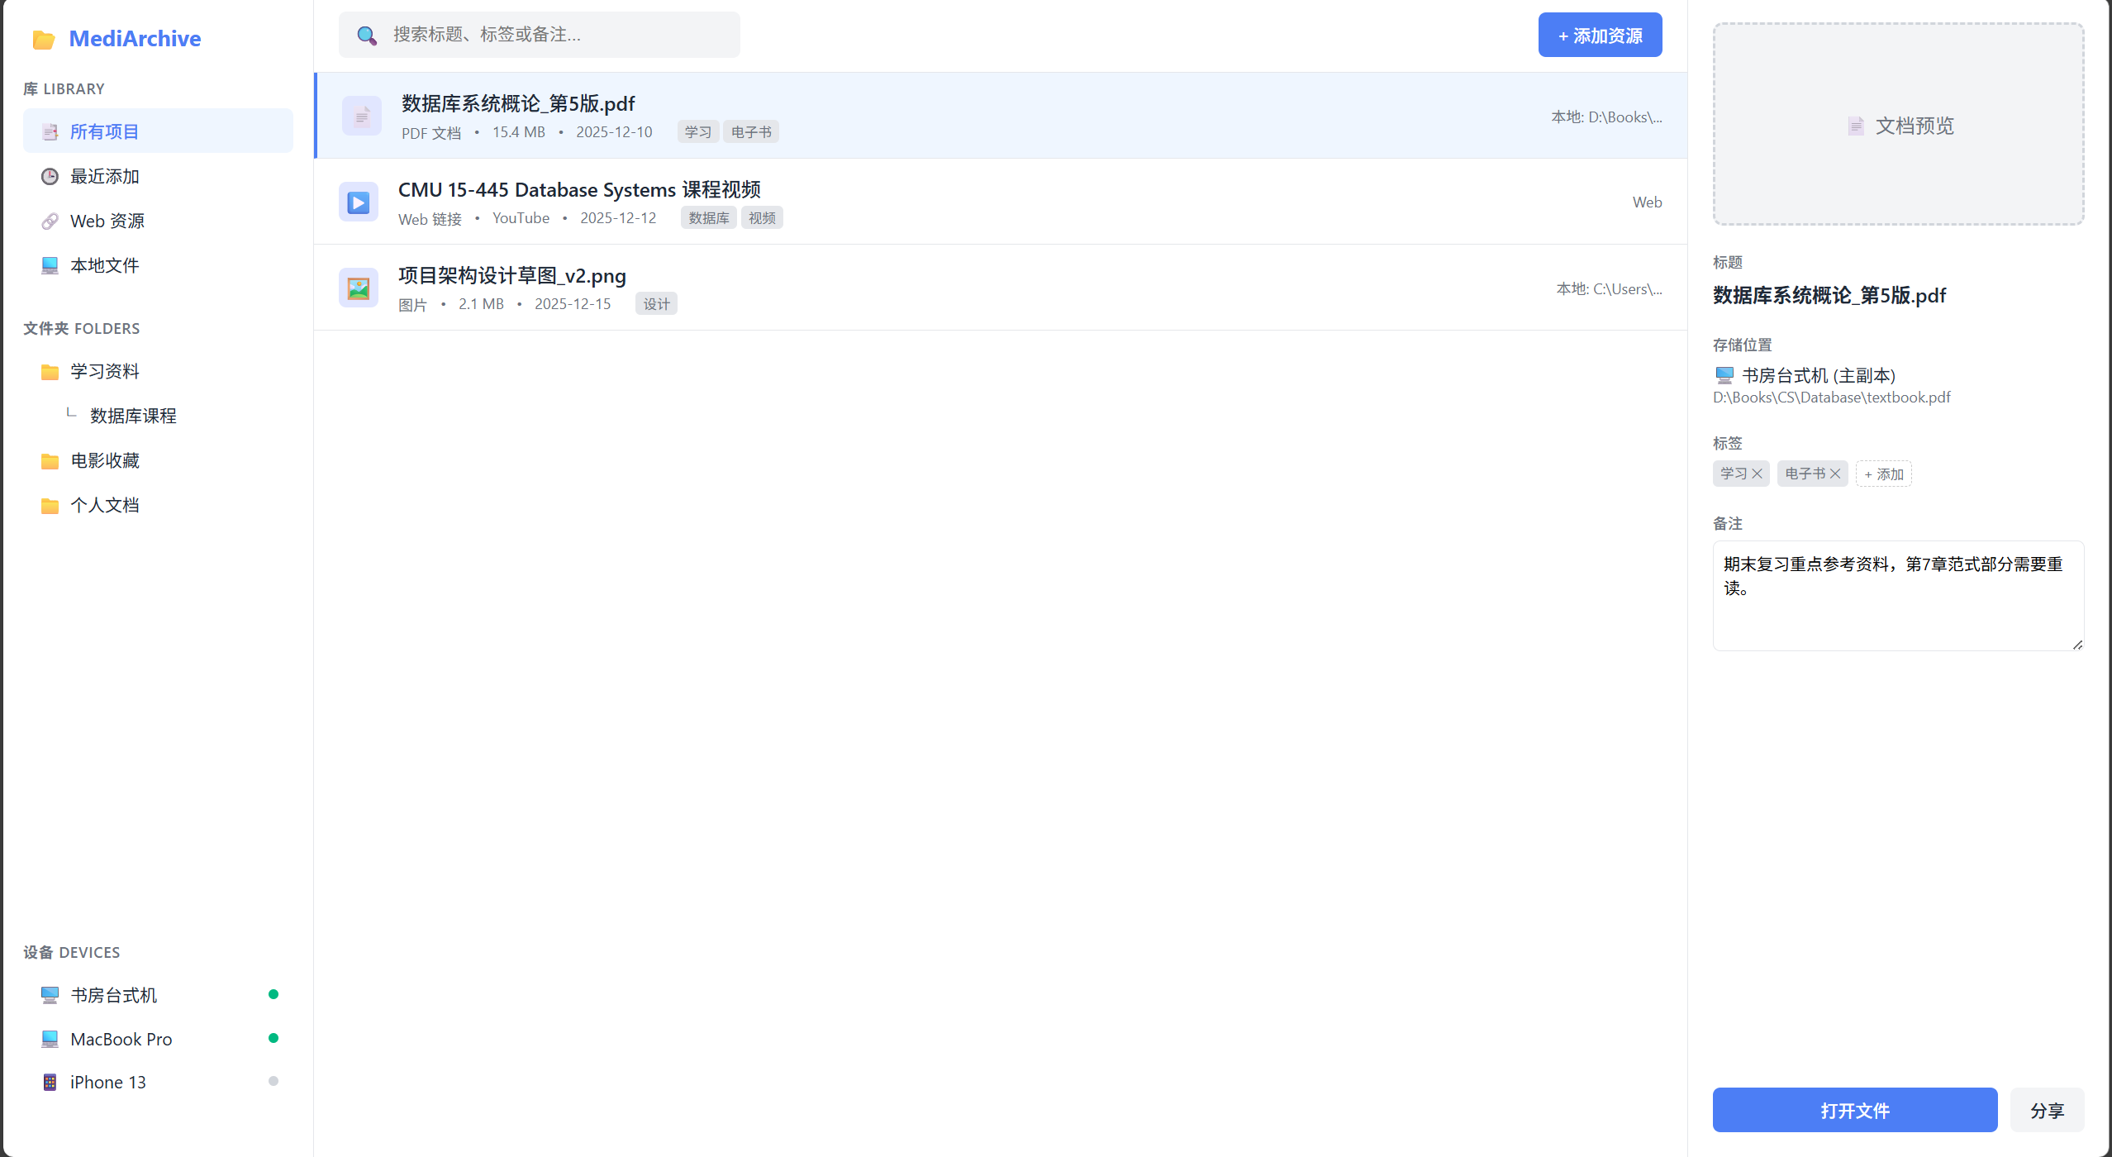
界面原型设计
主界面布局参考了windos的资源管理器，包括以下几个部分
左侧边栏 (Sidebar):
库 (Library): "所有项目", "最近添加", "Web资源", "本地文件".
文件夹 (Folders): 树形结构的虚拟文件夹导航，支持右键新建/重命名。
设备 (Devices)**: 显示已配对设备列表及在线状态 (🟢/⚪)。
中间内容区 (Main Content):
顶部工具栏**: 搜索框 (支持 `tag:旅行` 语法), 排序按钮, 视图切换.
列表区: 表格或网格展示。列包含：图标、标题、大小、标签、所在位置(Local/Web).
右侧详情栏 (Inspector):
选中项目的详细信息：预览图、完整路径/URL (支持点击打开)、备注编辑区、标签管理。
以及资源录入弹窗：
源: 文件路径选择器 或 URL 输入框。
标题:默认文件名，可手动修改。
位置:下拉树选择所属虚拟文件夹。
标签:输入框 + 历史标签自动补全。
备注:多行文本域，用于记录账号信息等。

Slide 25
Thank you

